Slide 1
CH25
GRK 102

Slide 2
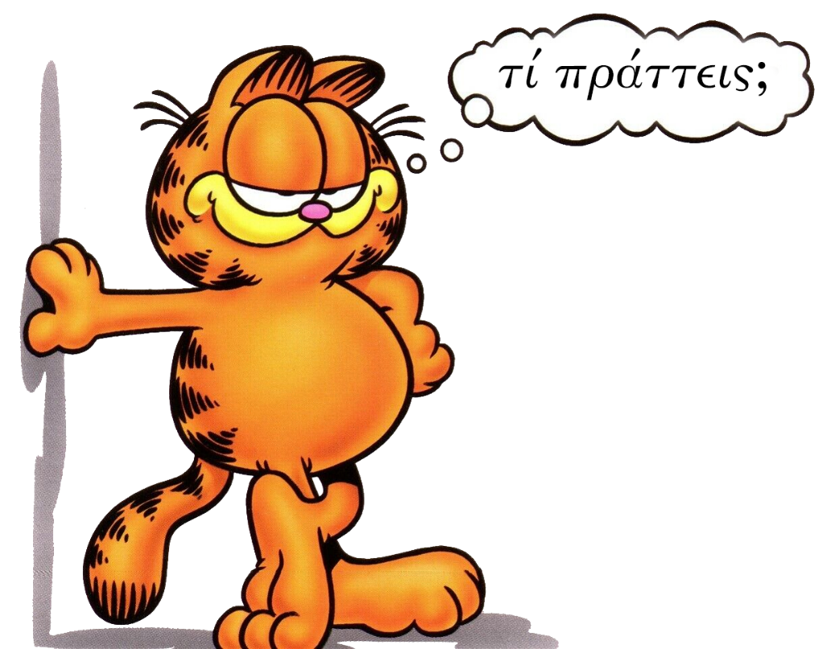


λαλῶμεν ἑλληνιστί. τί πράττεις; “How’s it going?”
ὦ μαθητρί· τί πράττεις; πότερον
  εὖ ἢ ἄριστα ἢ
  κακῶς ἢ κάκιστα πράττεις;
ὦ διδάσκαλε, _______

Slide 3
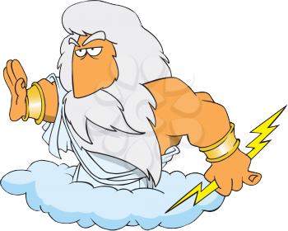
λαλῶμεν ἑλληνιστί. Weather
ὦ μαθητρί· τίνι οὐρανῷ χρώμεθα τήμερον; πότερον…
  εὐδίᾳ χρώμεθα ⇨, ἢ
  συννεφές ἐστιν , ἢ
  καῦμά ἐστιν↑, ἢ
  ὕει ➢, ἢ
  νείφει ;
ὦ διδάσκαλε, _______

Slide 4
Optative λύω “untie” etc.
(εἴθε / εἴ γὰρ) τὴν παῖδα λύοιμι!

Slide 5
Optative εἰμί “be”
Present active forms
Model sentence
(εἴθε / εἴ γὰρ) πλουσία / πλούσιος εἴην!
  “Would that I were rich!”
(εἴθε / εἴ γὰρ) ἡμεῖς ______
(εἴθε / εἴ γὰρ) ὑμεῖς ______
(εἴθε / εἴ γὰρ) αἱ γυναῖκες ______
(εἴθε / εἴ γὰρ) ἡ Μυρρίνη ______
(εἴθε / εἴ γὰρ) ἡ Μυρρίνη ______
(εἴθε / εἴ γὰρ) ἡ Μυρρίνη ______
ἐγώ | εἴην
σύ | εἴης
ὁ Δικαιόπολις | εἴη
ἡμεῖς | εἶμεν / εἴημεν
ὑμεῖς | εἶτε / εἴητε
αἱ παῖδες | εἶεν / ει

